Slide 1

সবাইকে স্বাগতম

Slide 2

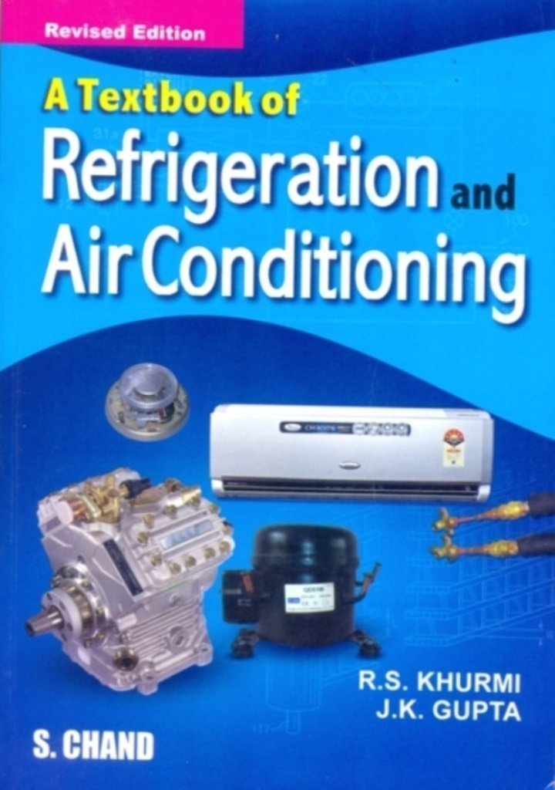
পরিচিতি
মোঃ নিজাম উদ্দিন খান
ট্রেড ইন্সট্রাক্টর
(রেফ্রিজারেশন এন্ড এয়ারকন্ডিশনিং)
ফজলুর রহমান মেমোরিয়্যাল কলেজ অব টেকনোলজি,বুড়িচং,কুমিল্লা।

Slide 3
শ্রেনীঃদশম ।
বিষয়ঃ রেফিজারেশন এন্ড এয়ারকন্ডিশনিং-২(২য় পত্র)।
অধ্যায়ঃ২য়।
সময়ঃ ৪৫মিনিট।

Slide 4
চলো আমরা একটি ভিডিও দেখি
https://www.youtube.com/watch?v=Kop_K-94MdA
ভিডিওতে কি দেখতে পেলে

Slide 5
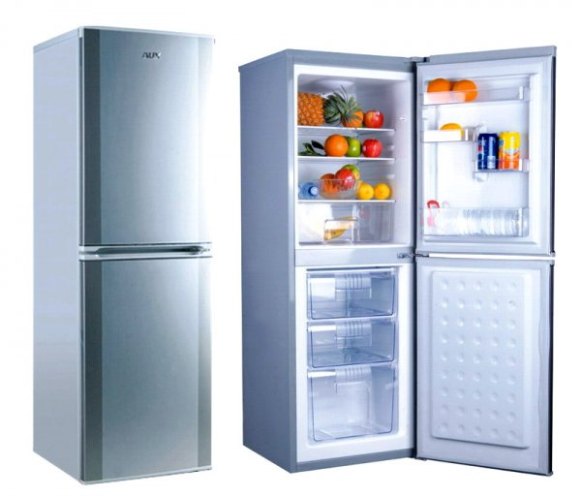
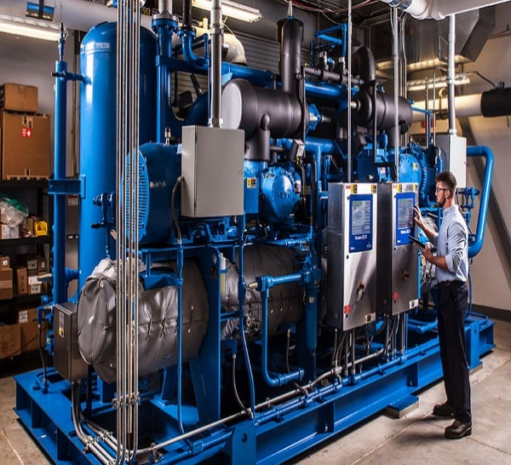
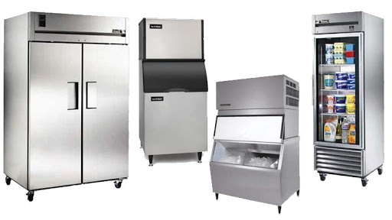
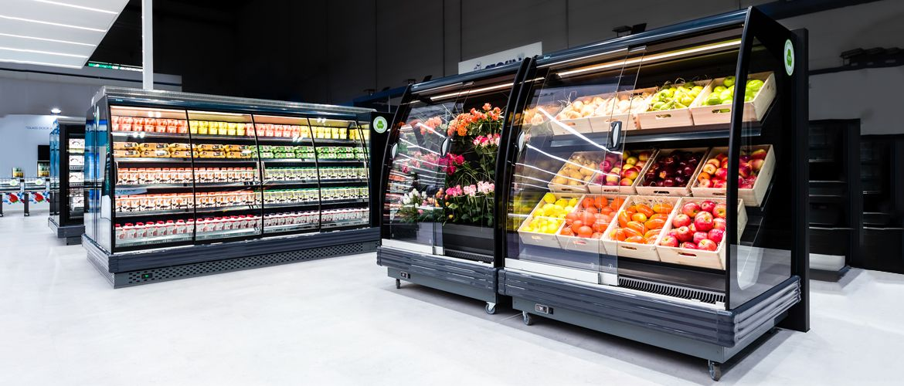
চলো কিছু ছবি দেখি
ছবিতে কি দেখতে পাচ্ছ

Slide 6
পাঠের শিরোনাম
এয়ারকন্ডিশনিং পদ্ধতি

Slide 7
এই পাঠ শেষে শিক্ষার্থীরা
১।এয়ারকন্ডিশনিং কি বলতে পারবে।
২।এয়ারকন্ডিশনিং এর শ্রেনিবিভাগ বলতে পারবে।
৩।এয়ারকন্ডিশনিং এর তাপমাত্রা নিয়ন্ত্রণ কি বলতে পারবে।
শিখনফল

Slide 8
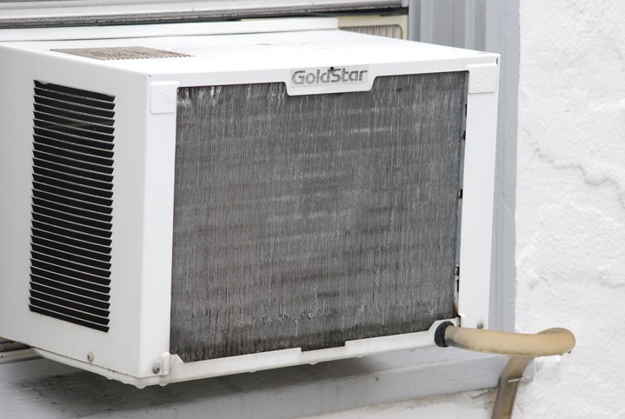
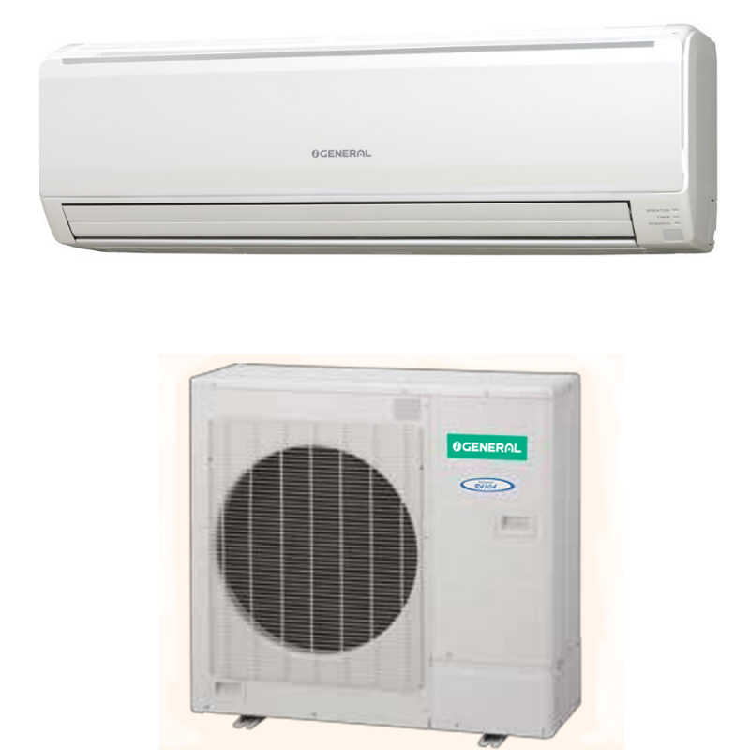
স্প্লিট টাইপ এসি
উইন্ডো টাইপ এসি
এয়ারকন্ডিশনিং শব্দের অর্থ হলো শীতাতপ নিয়ন্ত্রন।মানুষ বা প্রানীর আরাম আয়েশের জন্য এবং শিল্প কারখানায় উৎপাদিত পণ্যের গুনগত মান সংরক্ষণ ও পণ্যের উৎপাদন বৃদ্ধি করে কোন আবদ্ধ স্থানের বাতাসের তাপমাত্রা,আদ্রর্তা,গতি,বিশুদ্ধুতা,ইত্যাদি নিয়ন্ত্রন করার প্রক্রিয়াকে এয়ারকন্ডিশনিং বলে।

Slide 9
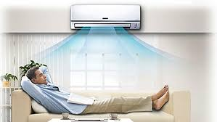
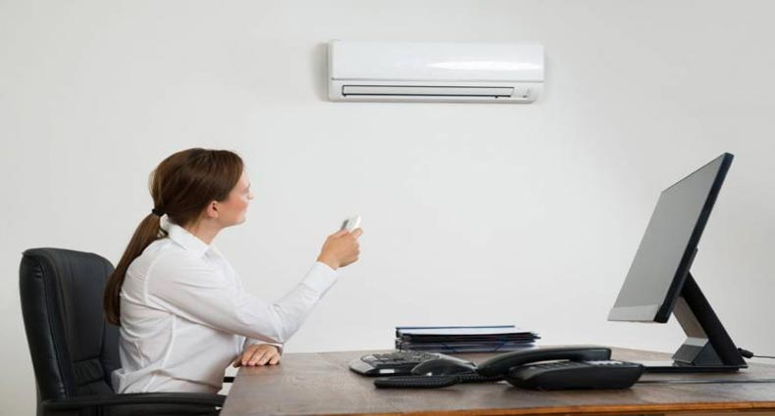
যে এয়ারকন্ডিশনিং মানুষের আরাম আয়েশ ,কমর্মোদ্দীপনা বৃদ্ধি,চিকিৎসা,গবেষণা ইত্যাদি উদ্দেশে ব্যবহৃত হয় সেগুলোকে কমফোর্ট এয়ায়কন্ডিশনিং বলে।
শিল্প প্রতিষ্ঠানের উৎপাদিত পণ্যের গুণগত মান সংরক্ষণ ও উৎপাদিত বৃদ্ধি করার জন্য যে এয়ারকন্ডিশনিং করা হয় তাকে ইন্ডাস্ট্রিয়াল এয়ারকন্ডিশনিং বলে।

Slide 10
একক কাজ
এয়ারকন্ডিশনিং কি?

Slide 11
জোড়ার কাজ
দুটি এসির নাম লেখ ।

Slide 12
এয়ারকন্ডিশনিং এর প্রকারভেদ
ব্যবহারের প্রধান উদ্দেশ্যের দিক থেকে ২ প্রকার।যথা-
কমফোর্ট এয়ায়কন্ডিশনিং।
ইন্ডাস্ট্রিয়াল এয়ারকন্ডিশনিং বলে।

Slide 13
১।এয়ারকন্ডিশনিং কি
২।এয়ারকন্ডিশনিং কত প্রকার কি কি?
৩।এয়ারকন্ডিশনিং এর তাপমাত্রা কি?
মূল্যায়ন

Slide 14
বাড়ীর কাজ
*এয়ারকন্ডিশনিং এ বায়ুর অক্সিজেনের গুরুত্ব লেখ।

Slide 15

সবাইকে ধন্যবাদ

